Slide 1
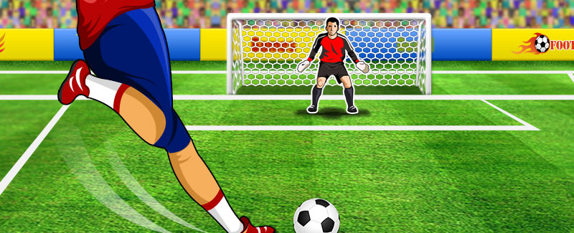
Penalty Shoot-Out
Realizat de :
Armand Kalisch
Materia : Proiectarea aplicatiilor Web

Slide 2

Introducere
Acest proiect reprezintă combinația dintre pasiunea mea pentru fotbal și programare.
Scopul principal a fost să creez un joc interactiv . Jocul oferă utilizatorilor două moduri de joc captivante: single-player contra AI și multiplayer intre prieteni, cu posibilitatea de a comunica printr-un sistem de chat live.

Slide 3
Funcționalitatea de Login și Register
Login:
Utilizatorii se pot autentifica folosind un nume de utilizator și o parolă securizată.
Gestionarea sesiunilor se face prin salvarea numelui utilizatorului în sesiune.
Register:
Posibilitatea de a crea un cont nou cu verificarea numelui de utilizator unic.
Parola utilizatorului este criptată folosind algoritmul BCrypt pentru a asigura securitatea.

Slide 4
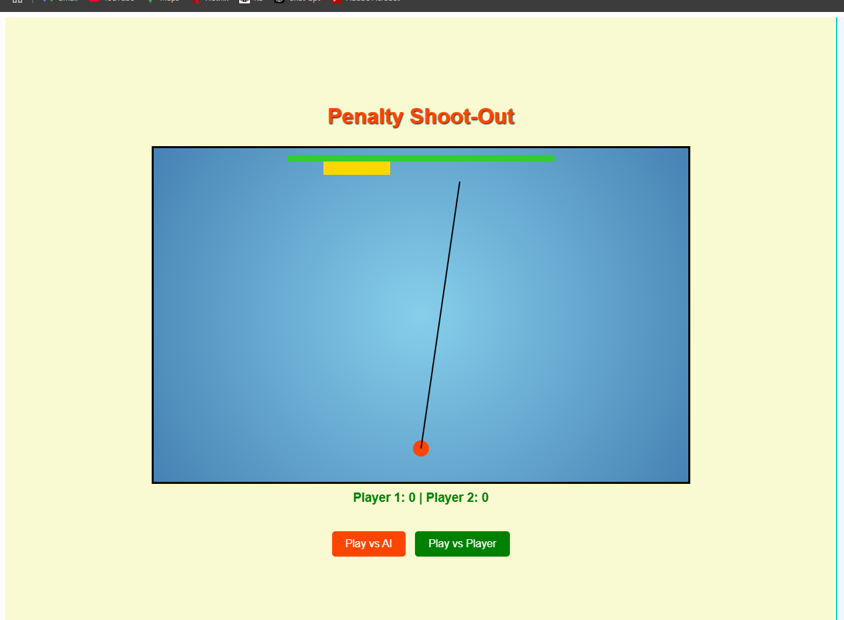
Funcționalități Implementate
• Joc 2D cu moduri:
- Single-player împotriva AI.
- Multiplayer bazat pe WebSockets.
• Sistem de autentificare securizat și înregistrare.
• Chat live între jucători pentru o interacțiune reală.
• Scoruri afișate în timp real, pentru o experiență competitivă.

Slide 5

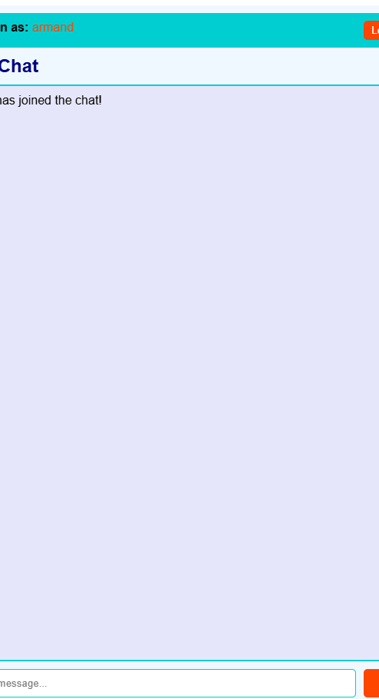



Arhitectura și Tehnologiile Utilizate
• Arhitectura: Model-View-Controller (MVC).
• Backend: Java, Spring Boot.
• Frontend: Thymeleaf, CSS, JavaScript.
• Comunicare: WebSockets.
• Bază de date: MySQL pentru stocarea utilizatorilor.

Slide 6
Concluzii și Extensii Viitoare
Deși proiectul își atinge obiectivele inițiale, există câteva limitări care pot fi îmbunătățite în viitor:
Lipsa unui sistem de recuperare a parolei: Utilizatorii nu pot reseta sau schimba parola, ceea ce poate fi problematic dacă o uită.
Notificări prin email: Integrarea unui sistem de notificări ar permite utilizatorilor să fie informați despre noi sesiuni de joc.
Interacțiune multiplayer limitată: În prezent, jucătorii pot comunica doar prin chat. Ar fi util un mod de joc direct cu alți utilizatori online.
Personalizare restrânsă: Jocul nu permite avatare sau terenuri personalizabile, ceea ce ar îmbunătăți experiența utilizatorului.

Slide 7
Mulțumiri
Vă mulțumesc pentru atenție!

